Slide 1

Открытое внеклассное мероприятие для развития мотивации изучения английского языка у учащихся 5-7 классов
Дуюн В.А.
«Английский язык
в моей будущей
профессии»

Slide 2

 | 1) |  |  |  |  | E
 |  | 2) |  |  |  | N
 |  | 3) |  |  |  | G
 |  | 4) |  |  |  | L
5) |  |  |  |  |  | I
6) |  |  |  |  |  | S
 |  |  |  | 7) |  | H

Slide 3
 | 1) | d | r | i | v | E | r
 |  | 2) |  |  |  | N
 |  | 3) |  |  |  | G
 |  | 4) |  |  |  | L
5) |  |  |  |  |  | I
6) |  |  |  |  |  | S
 |  |  |  | 7) |  | H

Slide 4
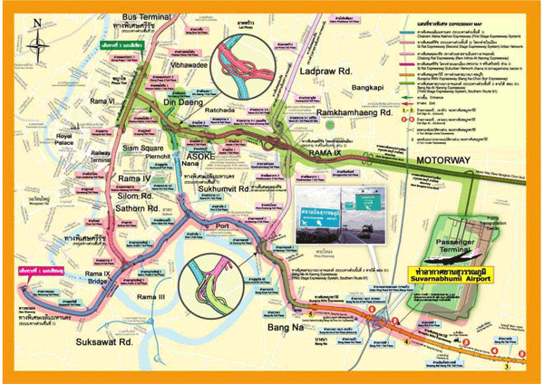


Slide 5



Slide 6
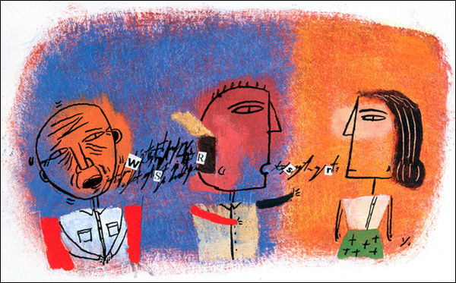
 | 1) | d | r | i | v | E | r
 |  | 2) |  |  |  | N
 |  | 3) |  |  |  | G
 |  | 4) |  |  |  | L
5) |  |  |  |  |  | I
6) |  |  |  |  |  | S
 |  |  |  | 7) |  | H

Slide 7
 | 1) | d | r | i | v | E | r
 |  | 2) | t | r | a | N | s | l | a | t | o | r
 |  | 3) |  |  |  | G
 |  | 4) |  |  |  | L
5) |  |  |  |  |  | I
6) |  |  |  |  |  | S
 |  |  |  | 7) |  | H

Slide 8
Весь я
У меня десять маленьких пальчиков на руках и десять пальчиков на ногах
Две маленькие ручки и один нос
Один маленький ротик и два ушка
Два глаза для улыбок и слёз
Одна голова и две ножки
Один подбородок, вот и весь я.
Me Complete
I have ten little fingers and ten little toes,
Two little arms and one little nose,
One little mouth and two little ears,
Two little eyes for smiles and tears,
One little head and two little feet,
One little chin, that's me complete.

Slide 9

 | 1) | d | r | i | v | E | r
 |  | 2) | t | r | a | N | s | l | a | t | o | r
 |  | 3) |  |  |  | G
 |  | 4) |  |  |  | L
5) |  |  |  |  |  | I
6) |  |  |  |  |  | S
 |  |  |  | 7) |  | H

Slide 10
 | 1) | d | r | i | v | E | r
 |  | 2) | t | r | a | N | s | l | a | t | o | r
 |  | 3) | s | i | n | G | e | r
 |  | 4) |  |  |  | L
5) |  |  |  |  |  | I
6) |  |  |  |  |  | S
 |  |  |  | 7) |  | H

Slide 11

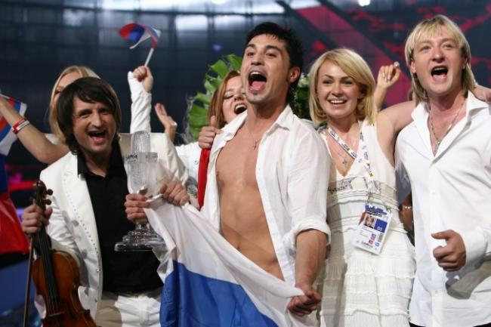

Slide 13

 | 1) | d | r | i | v | E | r
 |  | 2) | t | r | a | N | s | l | a | t | o | r
 |  | 3) | s | i | n | G | e | r
 |  | 4) |  |  |  | L
5) |  |  |  |  |  | I
6) |  |  |  |  |  | S
 |  |  |  | 7) |  | H

Slide 14
 | 1) | d | r | i | v | E | r
 |  | 2) | t | r | a | N | s | l | a | t | o | r
 |  | 3) | s | i | n | G | e | r
 |  | 4) | s | e | l | L | e | r
5) |  |  |  |  |  | I
6) |  |  |  |  |  | S
 |  |  |  | 7) |  | H

Slide 15
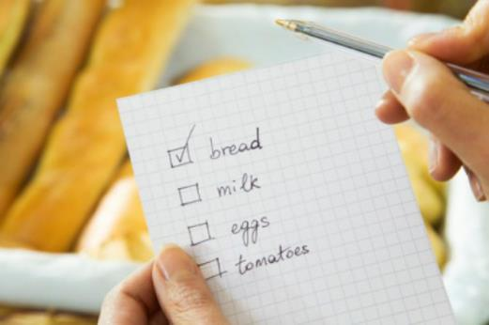


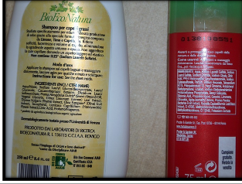

Slide 16

Can I help you?
Could you help me?
Show me …, please.
I need a …
What color \ size… would you like?
Here you are!
How much is it?
It is … dollars!
To suit
You are welcome!
Могу я вам помочь?
Не могли бы вы мне помочь?
Покажите мне пожалуйста… .
Мне нужен …
Какого размера \ цвета … вы бы хотели?
Вот, пожалуйста!
Сколько стоит? …долларов!
Подходить (что-то чему-то)
Да не за что!

Slide 17

 | 1) | d | r | i | v | E | r
 |  | 2) | t | r | a | N | s | l | a | t | o | r
 |  | 3) | s | i | n | G | e | r
 |  | 4) | s | e | l | L | e | r
5) |  |  |  |  |  | I
6) |  |  |  |  |  | S
 |  |  |  | 7) |  | H

Slide 18
 | 1) | d | r | i | v | E | r
 |  | 2) | t | r | a | N | s | l | a | t | o | r
 |  | 3) | s | i | n | G | e | r
 |  | 4) | s | e | l | L | e | r
5) | c | a | p | t | a | I | n
6) |  |  |  |  |  | S
 |  |  |  | 7) |  | H

Slide 19
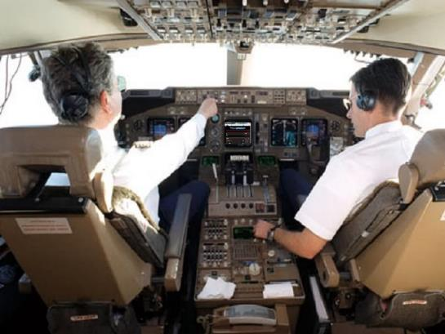
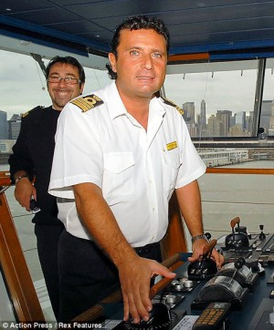

Slide 20
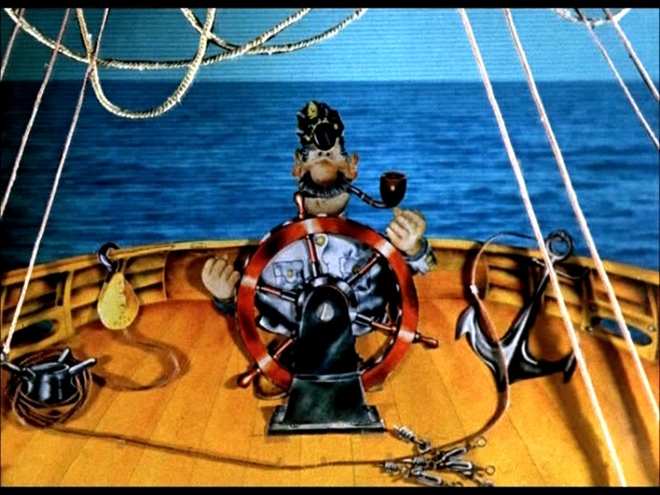
 | A | B | C | D | E
1 | ? | ? | ? | ? | ?
2 | ? | ? | ? | ? | ?
3 | ? | ? | ? | ? | ?
4 | ? | ? | ? | ? | ?
5 | ? | ? | ? | ? | ?

Slide 21


miss

Slide 22


win

Slide 23

 | 1) | d | r | i | v | E | r
 |  | 2) | t | r | a | N | s | l | a | t | o | r
 |  | 3) | s | i | n | G | e | r
 |  | 4) | s | e | l | L | e | r
5) | c | a | p | t | a | I | n
6) |  |  |  |  |  | S
 |  |  |  | 7) |  | H

Slide 24
 | 1) | d | r | i | v | E | r
 |  | 2) | t | r | a | N | s | l | a | t | o | r
 |  | 3) | s | i | n | G | e | r
 |  | 4) | s | e | l | L | e | r
5) | c | a | p | t | a | I | n
6) | s | p | o | r | t | S | m | a | n
 |  |  |  | 7) |  | H

Slide 25


Relay race
Эстафета

Slide 26

 | 1) | d | r | i | v | E | r
 |  | 2) | t | r | a | N | s | l | a | t | o | r
 |  | 3) | s | i | n | G | e | r
 |  | 4) | s | e | l | L | e | r
5) | c | a | p | t | a | I | n
6) | s | p | o | r | t | S | m | a | n
 |  |  |  | 7) |  | H

Slide 27
 | 1) | d | r | i | v | E | r
 |  | 2) | t | r | a | N | s | l | a | t | o | r
 |  | 3) | s | i | n | G | e | r
 |  | 4) | s | e | l | L | e | r
5) | c | a | p | t | a | I | n
6) | s | p | o | r | t | S | m | a | n
 |  |  |  | 7) | c | H | e | f

Slide 28



Wash- мыть
Peel-чистить
Cut-резать
Add-прибавлять
Mix-мешать

Slide 29



Slide 30



